Slide 1
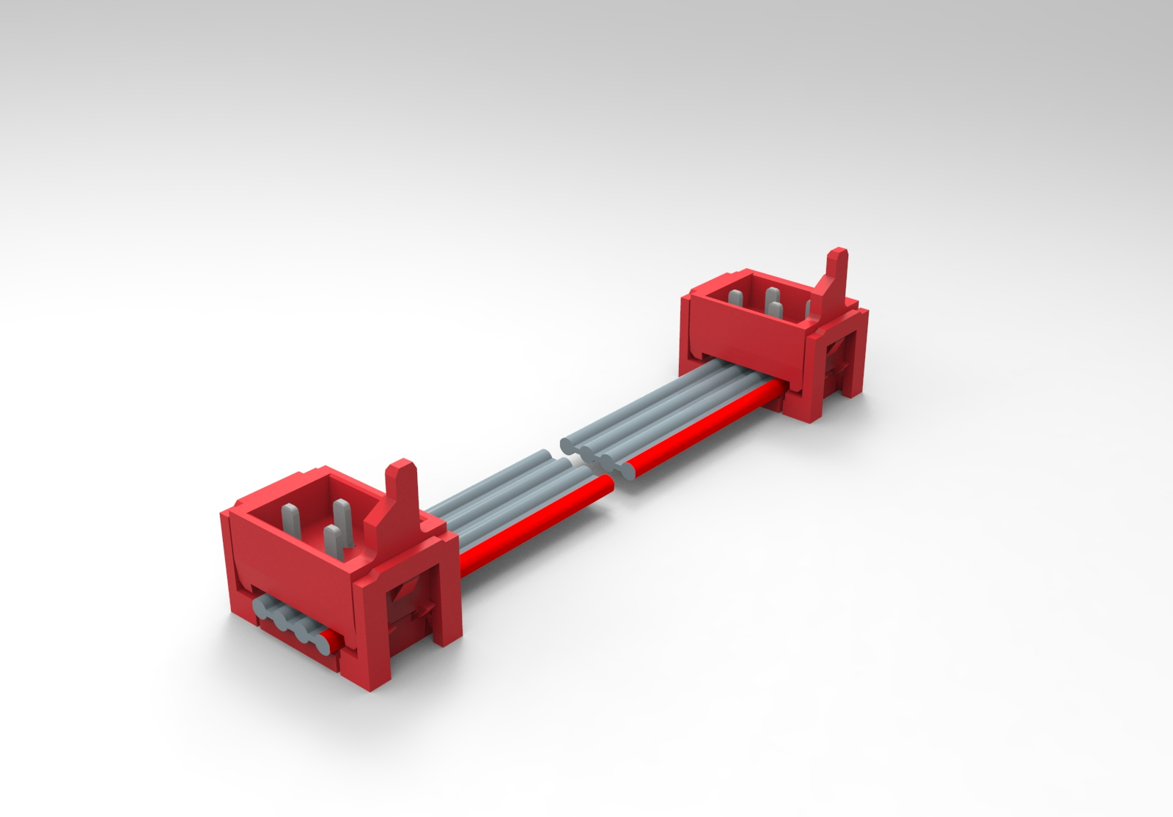
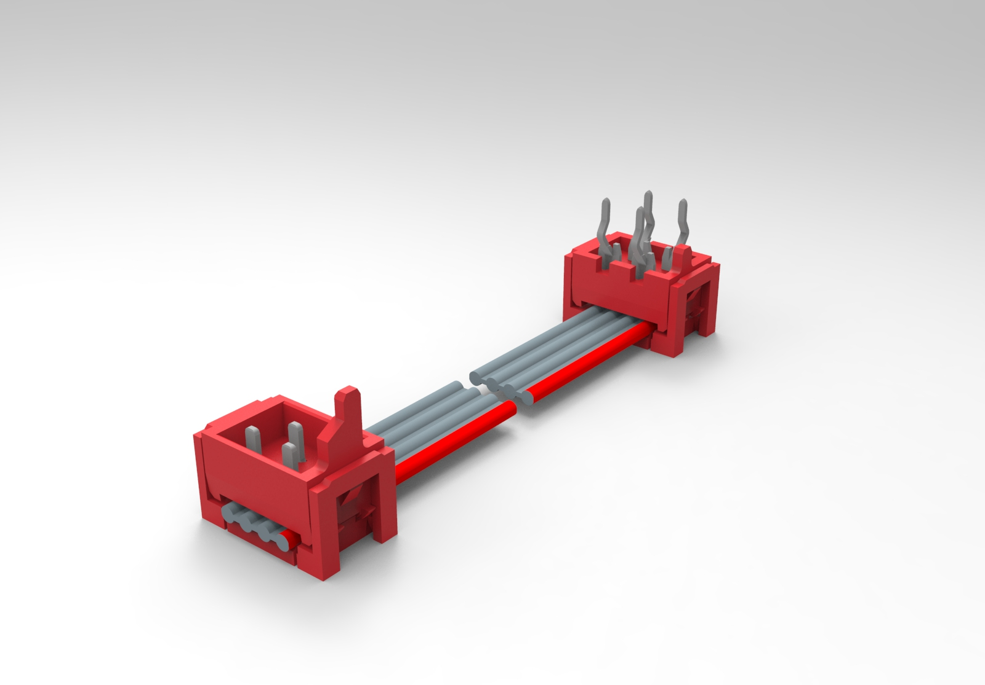
Micro-MaTch Standard CA Program
Micro-Match MOW to MOW
Micro-Match PB to MOW
04 pos TE part nr 2205060-1, -2,-3
06 pos TE part nr 2205061-1, -2,-3
08 pos TE part nr 2205062-1, -2,-3
10 pos TE part nr 2205063-1, -2,-3
12 pos TE part nr 2205064-1, -2,-3
14 pos TE part nr 2205065-1, -2,-3
16 pos TE part nr 2205066-1, -2,-3
18 pos TE part nr 2205067-1, -2,-3
20 pos TE part nr 2205076-1, -2,-3
04 pos TE part nr 2205068-1, -2,-3
06 pos TE part nr 2205069-1, -2,-3
08 pos TE part nr 2205070-1, -2,-3
10 pos TE part nr 2205071-1, -2,-3
12 pos TE part nr 2205072-1, -2,-3
14 pos TE part nr 2205073-1, -2,-3
16 pos TE part nr 2205074-1, -2,-3
18 pos TE part nr 2205075-1, -2,-3
20 pos TE part nr 2205077-1, -2,-3
-1 =75mm
-2 =150mm
-3 =200mm

